Slide 1
수DA쟁이
MNIST
정예지
장민수

Slide 2
목차
1. Data set 확인
2. 모델 구현하기
3. 더 나은 모델 구현하기

Slide 3
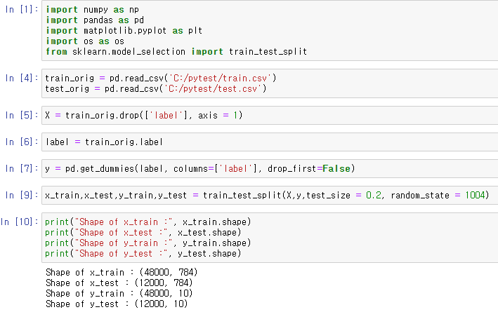
1. Data set 확인
MNIST 데이터 불러오기

Slide 4
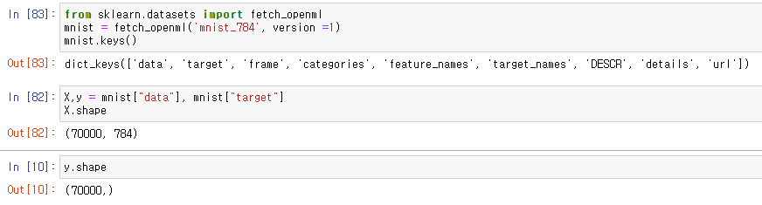
1. Data set 확인
MNIST 데이터 불러오기

Slide 5
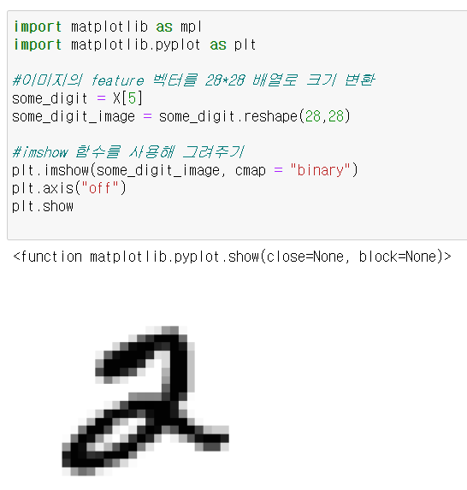
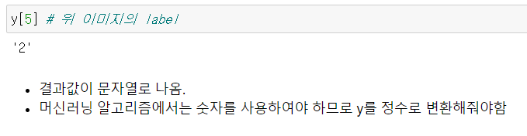
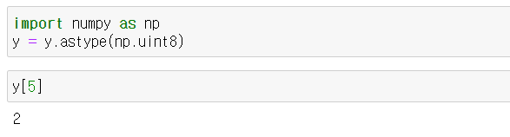
1. Data set 확인
이미지의 feature 벡터를 28*28 배열로 크기를 바꾼 뒤 그려줌

Slide 6
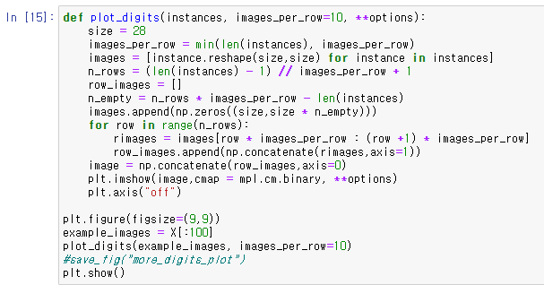
1. Data set 확인

Slide 7
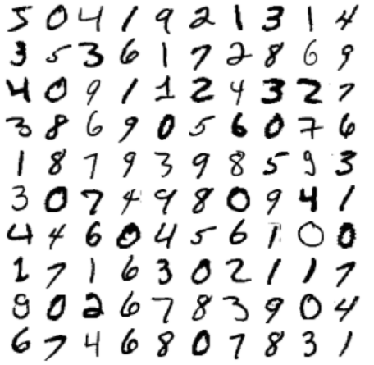
1. Data set 확인

Slide 8
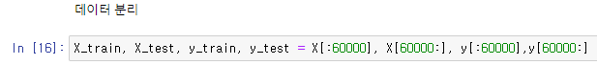
2. 모델 구현하기
데이터를 train과 test로 분류

Slide 9
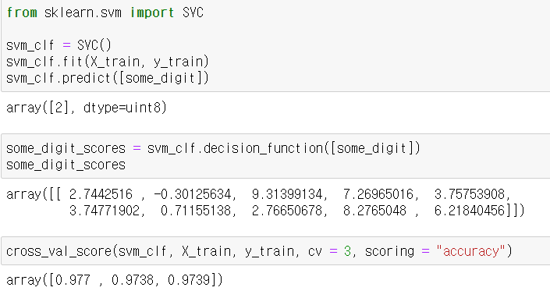
SVM 모델 사용
Some_digit = 2
각 클래스의 점수
가장 높은 클래스는 2
Cross validataion을 사용해 성능 평가
-> 약97%

Slide 10
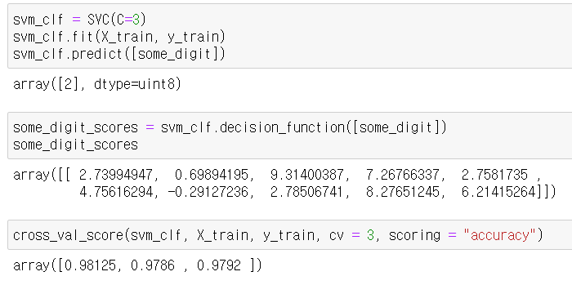
C 값 조정
C = 3
-> 약 98%로 조금 향상

Slide 11
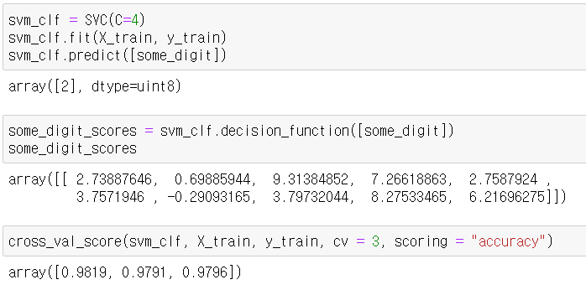
C 값 조정
C = 4
-> C=3 과 차이가 작다

Slide 12
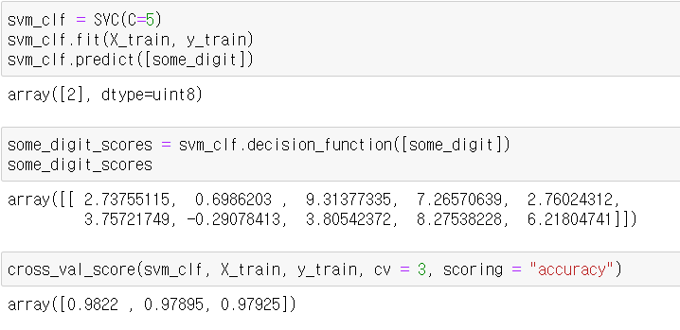
C 값 조정
C = 5
-> C = 3, 4 와 차이가 작다

Slide 13
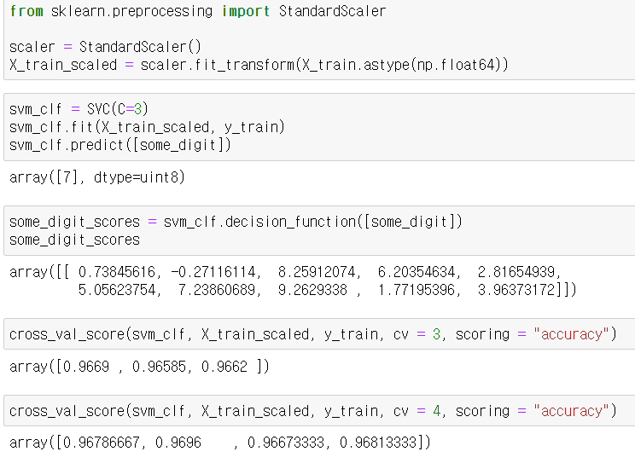
Scale
C = 3, StandardScaler 사용
-> 96%로 떨어진 것을 확인

Slide 14
결론
SVM 모델을 구현하여 정확도를 확인해 보았다.
C 값을 지정해 주었더니 정확도가 상승하였고, C의 값이 3, 4, 5일 때 정확도의 차이는 거의 없었다.
더 나은 모델을 구현하기 위해 StandardScaler을 사용해보았는데 오히려 정확도가 떨어진 모습을 확인할 수 있었다.
실행해본 가장 최적의 모델은 C의 값이 3일 때였다.

